Slide 1
Jak využít cizí paměť
Michal Koucký
Ústav informatiky
Matematicko-fyzikální fakulta Univerzity Karlovy

Slide 2
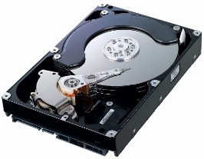
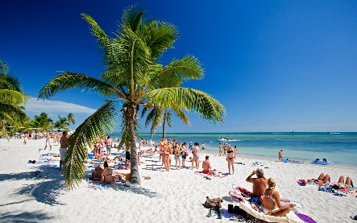
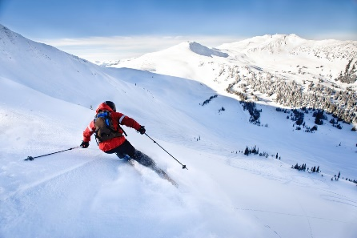
Zapůjčení paměti
???
Bob Alenka

Slide 3
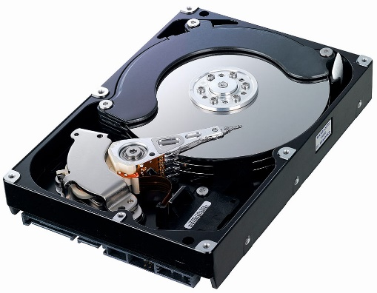
Typický systém
+
Paměť dostupná pro můj výpočet

Slide 4
Abstrakce
$$x$$
Vstup – zadání
R/O
můj pracovní cizí prostor
prostor - R/W R/W
Otázka: Lze využít cizí paměť, aniž bychom zničili v ní uložená data?

Slide 5
Zachování cizích dat
$$u$$
$$α$$
$$v$$
$$β$$
$$y$$
$$α$$
moje paměť cizí paměť
Na konci mého výpočtu musí být obsah cizí paměti obnoven.

Slide 6
Lze cizí paměť použít?
komprese
dekomprese
moje paměť cizí paměť
Kompresi nelze použít, pokud nejsou cizí data komprimovatelná: obrázky, videa, hudba, zašifrovaná data…

Slide 7
Zachování cizích dat
$$u$$
$$α$$
$$v$$
$$β$$
$$y$$
$$α$$
moje paměť cizí paměť
Chci algoritmus/program, který bude schopný pracovat, ať je obsah cizí paměti jakýkoliv.

Slide 8
Zachování cizích dat
$$u$$
$$α$$
$$u$$
$α$’
$$v$$
$$β$$
$$y$$
$$α$$
moje paměť cizí paměť

Slide 9
Reverzibilní výpočty
$$u$$
$$α$$
$$v$$
$$β$$
$$y$$
$$α$$
moje paměť cizí paměť
Zkoumané od 60. let, kvůli úspoře energie.
Např. kvantové počítače jsou reverzibilní.

Slide 10
Na zahřátí
Cíl: Prohodit obsah celočíselných proměnných $X$ a $Y$.
Triviální řešení: 1. $Z←X$
2. $X←Y$
3. $Y←Z$
Řešení bez pomocné proměnné:
1. $X←X−Y$ // $v_{x}−v_{y}$
2. $Y←Y+X$ // $v_{x}$
3. $X←X−Y$ // $−v_{y}$
4. $X←−X$ // $v_{y}$

Slide 11
Vyhodnocení výrazu ($+$,$−$,$∗$)
$$+$$
$$∗$$
$$+$$
$$+$$
$$∗$$
$$x2$$
$$∗$$
$$x7$$
$$x1$$
$$x1$$
$$x7$$
$$x3$$
$$−$$
$$x8$$
$$x1$$
$$\left(x_{1}+x_{7}\right)∗(x_{3}∗{(x}_{8}−x_{1}))+(x_{2}+(x_{7}∗x_{1}))$$

Slide 12
Vyhodnocení výrazu ($+$,$−$,$∗$)
$$+$$
$$∗$$
$$+$$
$$+$$
$$∗$$
$$x2$$
$$∗$$
$$x7$$
$$x1$$
$$x1$$
$$x7$$
$$x3$$
$$−$$
$$x8$$
$$x1$$
Instrukce typu: $proměnná←proměnná operace proměnná$
Např.: $r_{10}←r_{1}∗x_{12}$
$r_{13}←x_{7}−x_{1}$
$r_{10}←x_{1}+x_{7}$

Slide 13
Vyhodnocení výrazu ($+$,$−$,$∗$)
$$+$$
$$∗$$
$$+$$
$$+$$
$$∗$$
$$x2$$
$$∗$$
$$x7$$
$$x1$$
$$x1$$
$$x7$$
$$x3$$
$$−$$
$$x8$$
$$x1$$
Např.: 1. $r_{1}←x_{1}+x_{7}$ 5. $r_{4}←x_{7}∗x_{1}$
2. $r_{2}←x_{8}−x_{1}$ 6. $r_{5}←x_{2}+r_{4}$
3. $r_{3}←x_{3}∗r_{2}$ 7. $r_{1}←r_{1}+r_{5}$
4. $r_{1}←r_{1}∗r_{3}$

Slide 14
Kolik pomocných proměnných potřebuji?
$$+$$
hloubka výrazu
.
.
.
$$∗$$
$$x_{4}$$
$x$₂
$$x_{3}$$
$x1$₇
počet proměnných ≈ hloubka výrazu

Slide 15
Kolik pomocných proměnných potřebuji?
Stačí tři! $r_{1},r_{2},r_{3}$
Instrukce typu: $r_{i} ← r_{i}+{ r}_{j} ∗x_{k}$ $i≠j$ $r_{i} ← r_{i}−{ r}_{j} ∗x_{k}$ $i,j∈\{1,2,3\}$
Lze je simulovat pomocí extra proměnné $r_{0}$:
1. $r_{0}←r_{j}∗x_{k}$
2. $r_{i}←r_{i}+r_{0}$
$$r_{i} ← r_{i}+{ r}_{j} ∗x_{k}$$

Slide 16
Vyhodnocení výrazu
$$f$$
Chci: Program pro: $r_{1} ← r_{1}+{ r}_{2} ∗f$
a
$r_{1} ← r_{1}−{ r}_{2} ∗f$
který zachová hodnoty $r_{2}$ a $r_{3}$.
Pokud na začátku $r_{1}=0$ a $r_{2}=1$, pak na konci $r_{1}=f$.

Slide 17
Základní případ výrazu
$$x_{k}$$
Program: $r_{1} ← r_{1}+{ r}_{2} ∗x_{k}$
a
$r_{1} ← r_{1}−{ r}_{2} ∗x_{k}$
Zachová hodnoty $r_{2}$ a $r_{3}$.

Slide 18
Složený výraz s $+$
$$+$$
$$g$$
$$h$$
Chci program: $r_{1} ← r_{1}+{ r}_{2} ∗(g+h)$
Máme už programy:
$r_{1} ← r_{1}+{ r}_{2} ∗g$
a $r_{1} ← r_{1}+{ r}_{2} ∗h$,
které zachovávají hodnoty $r_{2}$ a $r_{3}$.
Pro operaci „$−$“ obdobně.

Slide 19
Složený výraz s $∗$
$$∗$$
$$r_{1} ← r_{1}+{ r}_{2} ∗(g∗h)$$
$$g$$
$$h$$
Máme už programy:
1. $r_{3} ← r_{3}+{ r}_{2} ∗g$ // $v_{3}+v_{2}∗g$ 2. $r_{1} ← r_{1}+{ r}_{3} ∗h$ // ${v_{1}+v}_{3}∗h+v_{2}∗g∗h$ 3. $r_{3} ← r_{3}−{ r}_{2} ∗g$ // $v_{3}$ 4. $r_{1} ← r_{1}−{ r}_{3} ∗h$ // $v_{1}+v_{2}∗g∗h$
které zachovávají hodnoty $r_{2}$ a $r_{3}$.

Slide 20
Vyhodnocení výrazu
$$f$$
Délka programu $≤4^{d}$ $d$ … hloubka výrazu
Výraz velikosti $n$ → program délky $n^{4}$

Slide 21
Prohledávání grafů
$$s$$
$$t$$
Úloha: Najdi cestu z $s$ do $t$.
Známé (polynomiální) algoritmy potřebují svoji paměť $O(n)$.
Lze řešit s pamětí $O(1)$ svojí + $O(n^{2})$ cizí.
$n$… počet vrcholů v grafu

